Slide 1
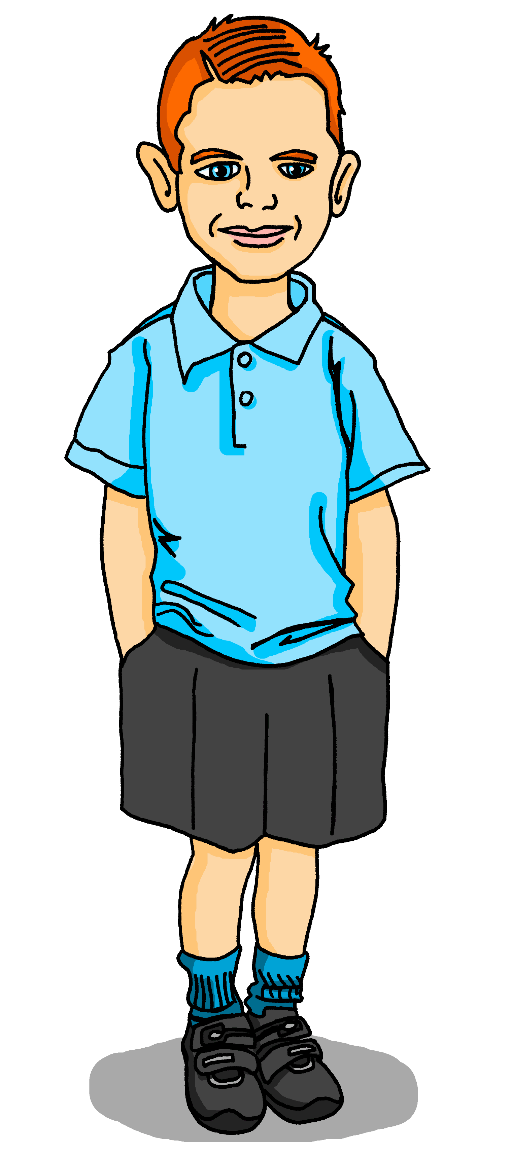
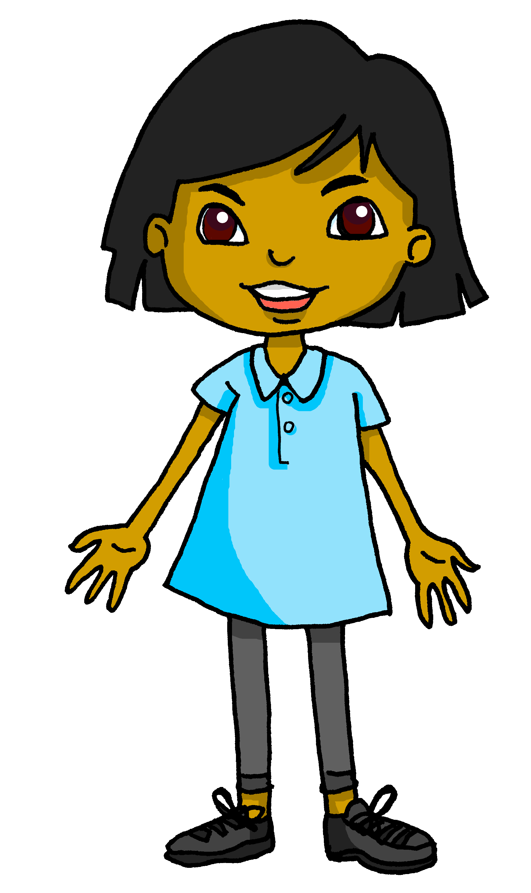
Saying what I and others have
la salle de classe en Angleterre
bleu
« avoir » nous avons / vous avez
adjective agreement (plural)
liaison
Term 1 Week 10
Notes:
Artwork by Steve Clarke. Pronoun pictures from NCELP (www.ncelp.org). All additional pictures selected from Pixabay and are available under a Creative Commons license, no
attribution required.
Phonics: revisit liaison
Vocabulary (new words in bold): avons [8], avez [8] nous [31] vous [50] exercice [1290] chaise [3419] cours [169] enfant [126] où [48] sur [16] ici [167] là [109]
Revisit 1: sont [5] ils [13] elles [38] combien [800] affiche [2886] bouteille [2979] crayon [>5000] fleur [2305] gomme [>5000] livre [358] mur [1335] ordinateur [2201] règle [488] sac [2343] vrai [292] faux [555] de [2]
Revisit 2: sommes [5] nous [31] absent [2016] amusant [4695] calme [1731] content [1841] différent [350] difficile [296] drôle [2166] fort [107] grand [59] jeune [152] lent [2572] malade [1066] méchant [3184] intelligent [2509] indépendant [954] important [215] petit [138] présent [216] prudent [1529] rapide [672] strict [1859] sage [2643] triste [1843]
Londsale, D., & Le Bras, Y. (2009). A Frequency Dictionary of French: Core vocabulary for learners London: Routledge.
The frequency rankings for words that occur in this PowerPoint which have been previously introduced in these resources are given in the SOW and in the resources that first
introduced and formally re-visited those words.
For any other words that occur incidentally in this PowerPoint, frequency rankings will be provided in the notes field wherever possible.
1

Slide 2
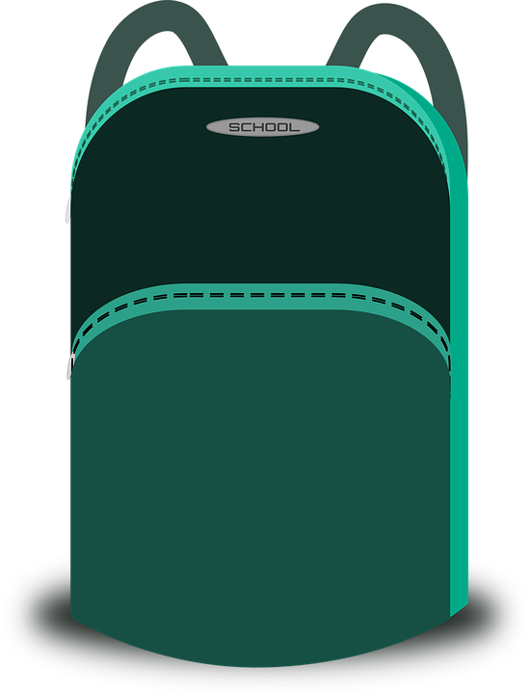
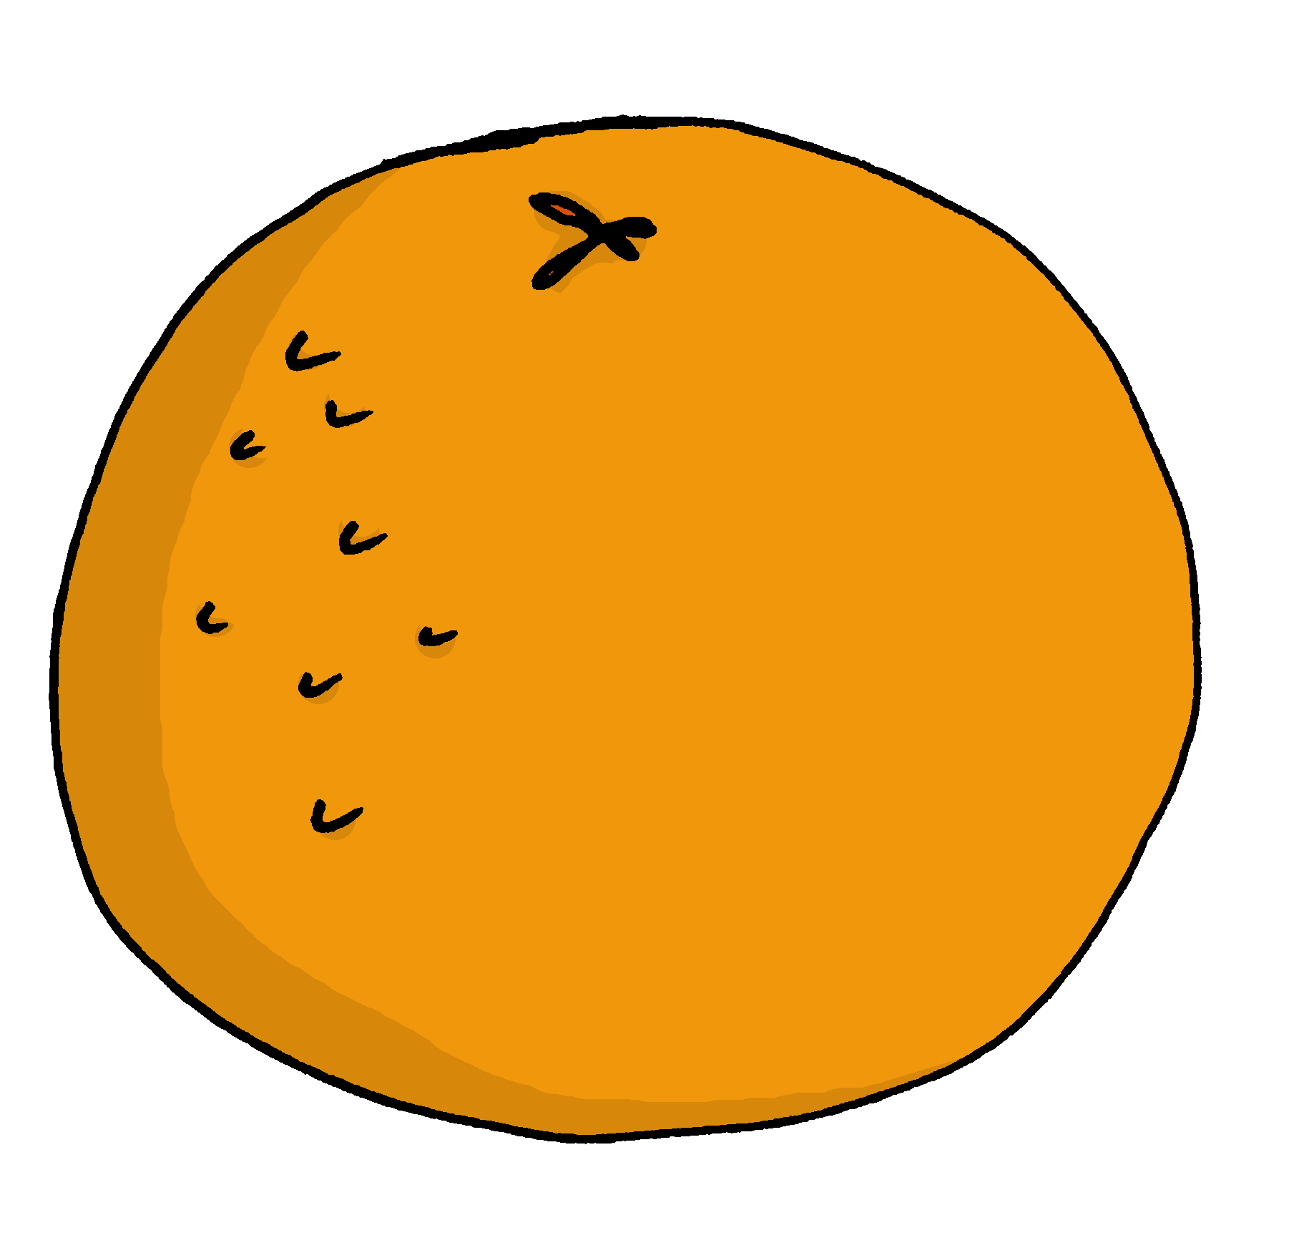
La liaison
You know that ‘s’ is usually a Silent Final Consonant.
Il y a des sacs.
There are some bags.
But…
The ‘s’ here sounds like a ‘z’.
Il y a des oranges.
There are some oranges.
Because the ‘s’ is followed by a vowel you usually pronounce it.
Remember that this is called liaison.
Notes:
Timing: 2 minutes
Aim: to introduce s-liaison with between des and nouns starting with a vowel.
Procedure:
Click to present the new information about liaison.
2. Elicit the English for the French examples.

Slide 3
prononcer
Liaison
Il y a quoi ? Il y a …
40
des enfants
des gommes
des fleurs
des enfants
des murs
Fin
des bouteilles
des ordinateurs
des animaux
S
des affiches
des animaux
des affiches
des sacs
des ordinateurs
des oranges
Début
des crayons
des règles
des oranges
des livres
0
DÉBUT
Notes:
Timing: 2 minutes
Aim: to practise liaison following ‘s’ and a vowel and no liaison after ‘s’ plus a consonant.
Procedure:
Pupils take it in turns trying to say all of the sentences (with il y a each time) within the 40 second time-limit.
Partners listen carefully and they can make their partner re-start if s/he liaises or doesn’t liaise appropriately.
The time element is to speed up processing in a low stakes way. This is at least the 4th time pupils have practised liaison explicitly.
Click to bring up the highlighting. Click on each word to hear it pronounced by a native speaker, if desired.
3

Slide 4
Avoir
[to have | having]
You already know some parts of avoir:
J’ ai
I have
__
Tu as
you have
__
Il a
he has
__
You hear the ‘s’ (like ‘z’) on ‘nous’ because of the vowel that follows. This liaison is always made.
Elle a
she has
__
You hear the ‘s’ (like ‘z’) on ‘vous’ because of the vowel that follows. This liaison is always made.
To say ‘we’ and ‘you (plural)’ + avoir:
(z)
Nous avons des bouteilles.
Nous avons des bouteilles.
We have some bottles.
(z)
Vous avez des fleurs.
You (all) have some flowers.
Vous avez des fleurs.
Notes:
Timing: 3 minutes
Aim: To present the 1st and 2nd person plural forms of avoir.
Procedure:
Teacher to remind students of the meaning of the forms of avoir that they already know, eliciting the pronouns from pupils
Teacher to present the two new forms of avoir.
Teacher to use animations to continue the focus on liaison.
4. NB: click on the pronoun images to provide native audio.
4

Slide 5
vocabulaire
Écoute et répète.
mots
nous avons
we have
Notes:
Timing: 6 minutes (six slides)
Aim: to practise SFC ‘t’ before a consonant and t-liaison before a vowel in sentences with nous avons, vous avez and plural indefinite articles.
Procedure:
Click to bring up the sentence.
Click the audio button to hear the sentence.
Pupils repeat.
Elicit English meaning and click to reveal English and picture.
Continue with the next five slides.
Transcript: nous avons
5

Slide 6
vocabulaire
Écoute et répète.
mots
vous avez
you (all) have
Notes:
[2/6]
Transcript: vous avez
6

Slide 7
vocabulaire
Écoute et répète.
mots
Nous avons des bouteilles.
We have some bottles.
Notes:
[3/6]
Transcript: Nous avons des bouteilles.
7

Slide 8
vocabulaire
Écoute et répète.
mots
Vous avez des fleurs.
You (all) have some flowers.
Notes:
[4/6]
Transcript: Vous avez des fleurs.
8

Slide 9
vocabulaire
Écoute et répète.
mots
Nous avons des affiches sur les murs.
We have some posters on the walls.
Notes:
[5/6]
Transcript: Nous avons des affiches sur les murs.
9

Slide 10
vocabulaire
Écoute et répète.
mots
Vous avez des ordinateurs.
You (all) have some computers.
Notes:
[6/6]
Transcript: Vous avez des ordinateurs.
10

Slide 11
écouter
Écoute.
Adèle compare l’école avec Sanaya, une amie d’Angleterre.
Choisis ‘you have’ ou ‘we have’ de 1 à 6 et écris la description de l’objet en anglais.
Bonjour, Adèle ! Ça va ?
 | you have (all) | we have
object & description
a cool teacher
a blue uniform
(some) heavy bags
(some) fast computers
(some) green bottles
(some) white walls
1
v
2
v
3
v
4
v
5
v
6
v
Notes:
Timing: 5 minutes
Aim: to practise aural comprehension of avons and avez, previously taught nouns and adjectives.
Procedure
Pupils listen to the short sentences and decide if they hear the verb form for ‘we have’ or ‘you (plural) have’.
Click to check.
Pupils listen again and note in English the noun and description.
Click to reveal answers.
Transcript:
[Vous] avez un professeur cool. [Vous] avez un uniforme bleu. [Nous] avons des sacs lourds. [Vous] avez des ordinateurs rapides. [Nous] avons des bouteilles utiles. [Nous] avons des murs blancs.
11

Slide 12
Avoir
[to have | having]
Être
[to be | being]
You hear the ‘s’ (like ‘z’) on ‘vous’ because of the vowel that follows. This liaison is always made.
You hear the ‘s’ (like ‘z’) on ‘vous’ because of the vowel that follows. This liaison is always made.
To say ‘you’ (plural) have, use:
To say ‘you’ (plural) are, use:
vous avez
vous êtes
(z)
Vous avez des stylos et des crayons.
Vous avez des stylos et des crayons.
(z)
Vous êtes prudents.
Vous êtes prudents.
You (all) have some pens and some pencils.
You (all) are careful.
Notes:
Timing: 3 minutes
Aim: to revisit vous avez (you all have) and vous êtes (you all are).
Procedure:
Click through animations to present the information.
Elicit English from pupils for the French examples.
12

Slide 13
lire
Pierre écrit un message à Max et Sanaya.
Zut ! Il fait des erreurs ! C’est ‘avez’ ou ‘êtes’?
Écris les mots en français.
Salut ! Ça va ? Vous avez des amis à l’école ? Ils sont comment ? Ça va en classe ou vous êtes souvent inquiets ? Vous avez un professeur sérieux ou drôle ? Aujourdhui, nous avons un cours d’anglais. Vous avez un cours de français ou d’anglais ? Vous êtes forts en français ? Moi, je trouve que l’anglais, c’est bien, mais je suis souvent perdu. Vous êtes où en ce moment ?
ℓ≠∂ФΘ
écrire
ℓ≠∂ФΘ
ℓ≠∂ФΘ
ℓ≠∂ФΘ
ℓ≠∂ФΘ
ℓ≠∂ФΘ
*en ce moment – at the moment
Notes:
Timing: 8 minutes
Aim: to practise written production of êtes and avez and understanding of a longer text; to revisit previously taught vocabulary in a new longer writtencontext.
Procedure:
Pupils write 1-6 and the correct French verb.
Click on the image of Pierre to listen to the whole message and check answers. Click to reveal written answers, too.
Teacher uses questioning to ensure pupils’ understanding of the text. E.g. What questions does Pierre ask? What does he say about today? How does Pierre feel about learning English? Focus on recall of both new (un cours) and previously taught vocabulary.
Transcript: Salut ! Ça va ? Vous avez des amis à l’école ? Ils sont comment ? Ça va en classe ou vous êtes souvent inquiets ? Vous avez un professeur sérieux ou drôle ? Aujourdhui, nous avons un cours d’anglais. Vous avez un cours de français ou d’anglais ? Vous êtes forts en français ? Moi, je trouve que l’anglais, c’est bien, mais je suis souvent perdu. Vous êtes où en ce moment ?
Salut,
Pierre
Frequency of unknown words and cognates: moment [148]
Londsale, D., & Le Bras, Y. (2009). A Frequency Dictionary of French: Core vocabulary for learners London: Routledge.
13

Slide 14
Au revoir !
bleu
Notes:
14

